Slide 1
استخدام وسائل التواصل الاجتماعي لنشررسائل الصحة
Notes:
إجمالي وقت العرض - 30 دقيقة
عرض شرائح - 20 دقيقة
نشاط التخطيط الفردي - 10 دقائق

Slide 2
هدف جلسة وسائل التواصل الاجتماعي
التعرف على كيفية إنشاء مجتمع باستخدام وسائل التواصل الاجتماعي لمساعدة اللاعبين الآخرين على تحسين الصحة واللياقة البدنية
إنشاء خطة لإرشادك لاستخدام وسائل التواصل الاجتماعي كممثل للصحة
Notes:
قل:
الهدف من هذه الجلسة هو أن تغادر جاهزًا لاستخدام وسائل التواصل الاجتماعي لنشر الرسائل إلى زملائك في الفريق ومجتمع الأولمبياد الخاص حول الصحة والعافية!
أريدك أن تفهم أنه يمكن القيام بذلك بسهولة.
ستساعدك هذه الجلسة على بدء خطة، لذلك تشعر أنك مستعد للبدء بنفسك عندما تصل إلى المنزل.

Slide 3
لماذا تختار وسائل التواصل الاجتماعي لتوصيل رسالتك؟
طريقة سهلة للوصول إلى مجموعة من الأشخاص
القدرة على إجراء محادثة ثنائية الاتجاه
مكان يوجد فيه الأشخاص بالفعل
وسائل التواصل الاجتماعي
Notes:
قل:
تعد وسائل التواصل الاجتماعي إلى حد بعيد الطريقة الأسهل والأكثر سهولة للوصول إلى مجموعة من الأشخاص في وقت معين.

Slide 4
هدفك كممثل للصحة
تقدم وسائل التواصل الاجتماعي منصة أخرى لك بصفتك ممثلًا للصحة لتتولى دورًا قياديًا وتساعدك على:
بناء مجتمع مخصص للوصول إلى نفس الهدف
إلهام اللاعبين الآخرين للعمل
العمل على مساعدة اللاعبين الآخرين على أن يكونوا في أفضل حالاتهم بأفضل ما لديك من إمكانيات
تمكين الأعضاء اللاعبين ليكونوا بصحة جيدة
هل لديك أي شيء آخر تريد تحقيقه؟
Notes:
قل:
ماذا تأمل في تحقيق هذا الدور؟
ملاحظات الميسّر:
من المهم جدًا توجيه اللاعبين من خلال دورهم كممثلي للصحة.
اسألهم عما إذا كانت هناك أشياء أخرى يريدون القيام بها في هذا الدور.

Slide 5
عصف ذهني لمدة 5 دقائق
أجب على الأسئلة التالية:
ما منصة التواصل الاجتماعي المفضلة لديك ولماذا؟
كيف يمكنك استخدام وسائل التواصل الاجتماعي للتحدث عن الصحة؟
Notes:
ملاحظة للميسّر:
اطلب من المجموعات مناقشة هذه الأسئلة على طاولاتهم. (4 دقائق)
اطلب من جدول واحد مشاركة إجاباتهم مع الجميع. (1 دقيقة)

Slide 6
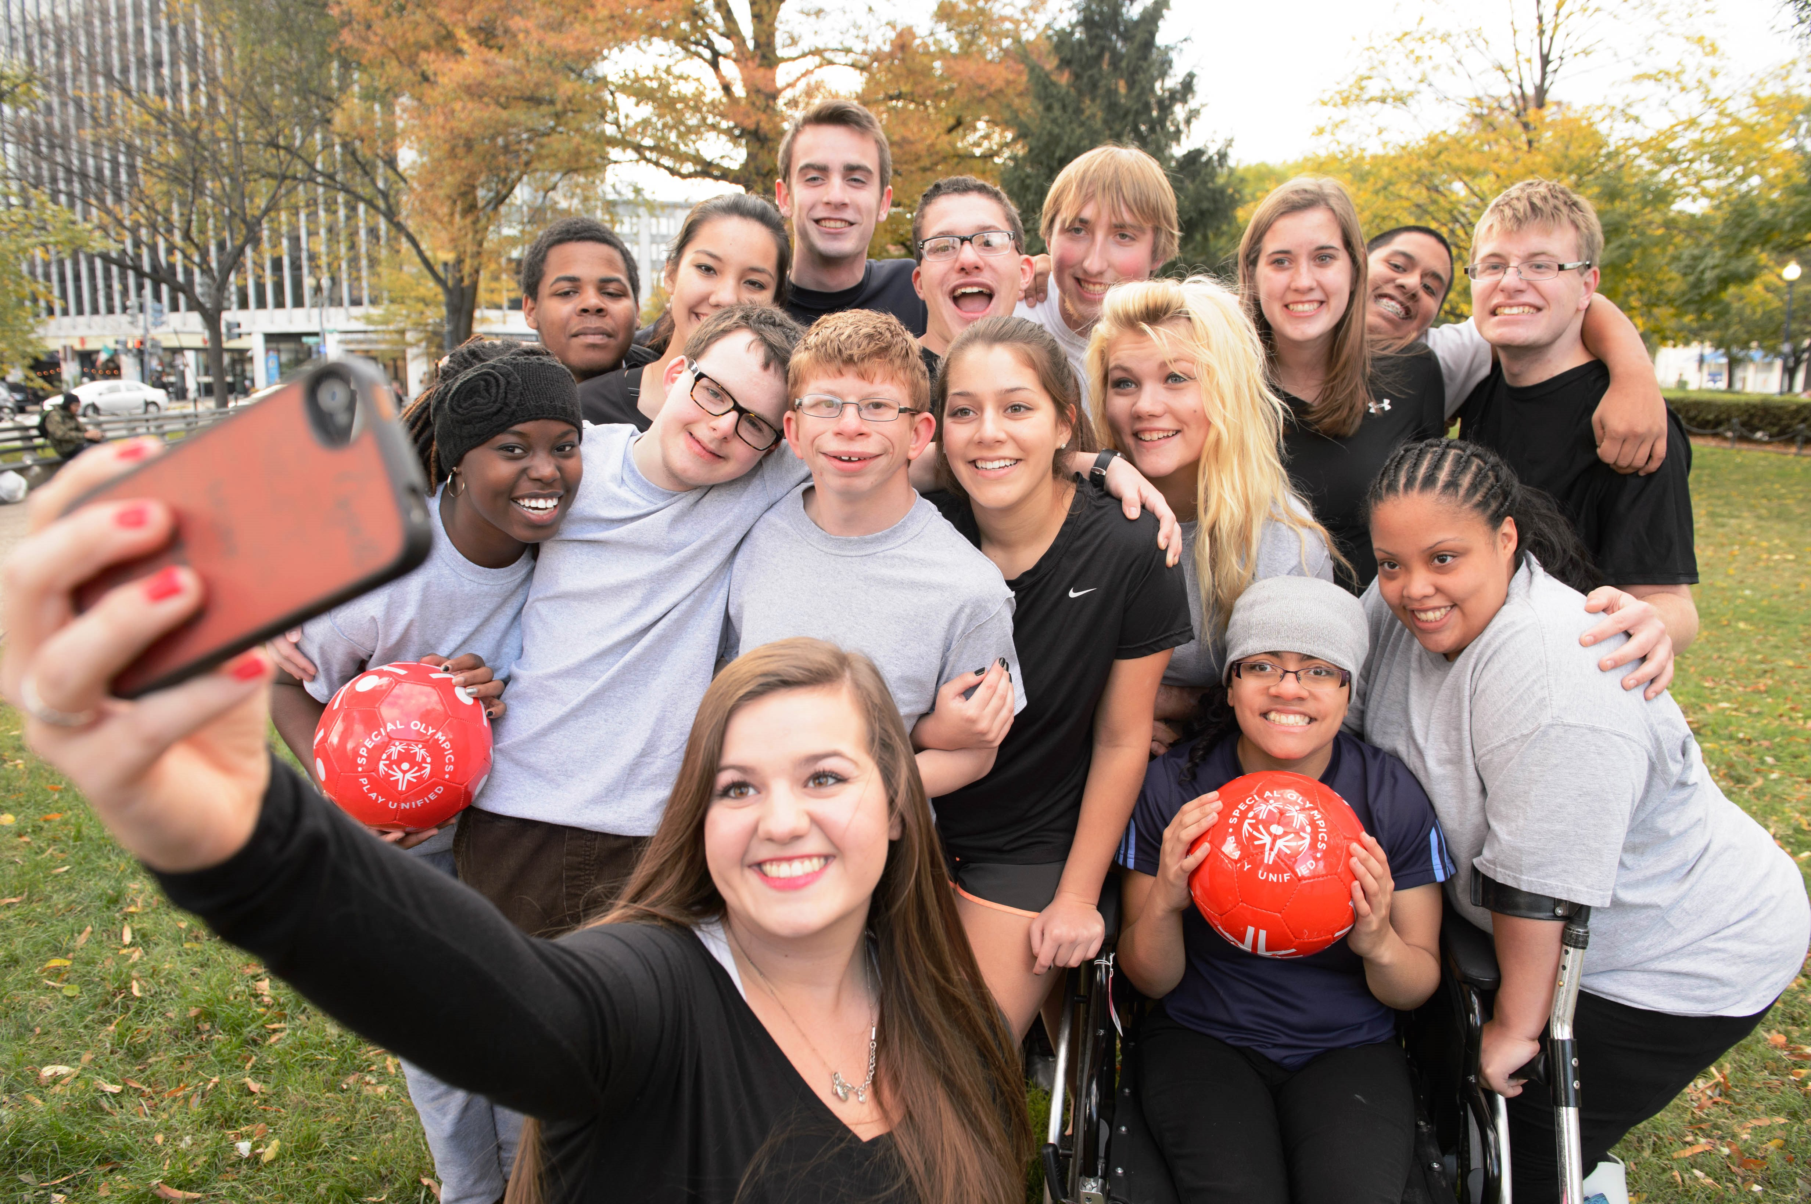
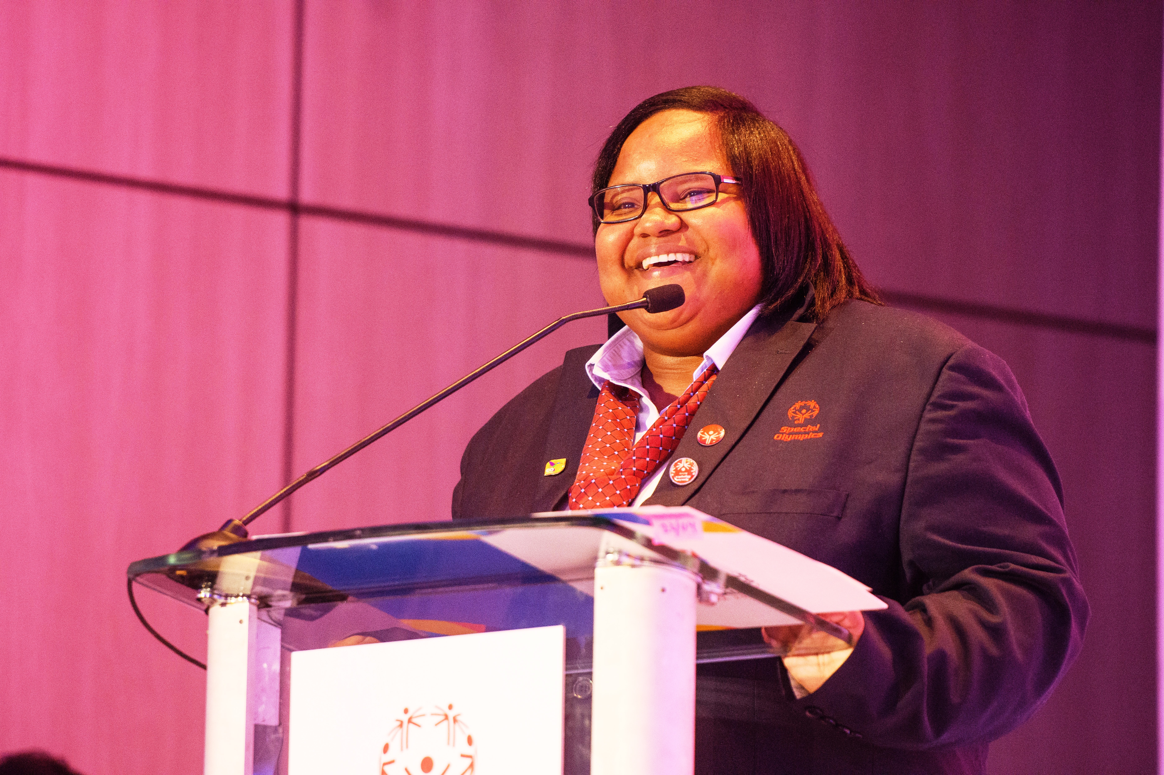
البحث عن صوتك
عند التحدث إلى جمهورك، يجب عليك:
التعامل بطبيعتك - أصيل وصادق
التعامل بهدف ووضوح
تذكر أنك تتحدث مع الأصدقاء
Notes:
ملاحظة للميسّر:
من المهم أن يفهم الاعبون أنهم قادة في هذا الدور. فيما يلي بعض النصائح لهم للمساعدة في العثور على صوتهم كقادة في حركة الصحة للأولمبياد الخاص.

Slide 7
طرق مختلفة لاستخدام وسائل التواصل الاجتماعي كممثل للصحة
Notes:
قل:
لكل شخص أسلوبه الخاص وسيرغب في القيام بالأشياء بشكل مختلف.
إليك الطرق التي نوصي بها باستخدام وسائل التواصل الاجتماعي، ولكن هل لدى أي شخص آخر فكرة أخرى؟
ملاحظات الميسّر:
يتم سرد أفكار التنشيط هذه بالترتيب من الأقل تعقيدًا إلى الأكثر.
ستظهر الشرائح التالية كيف يبدو هذا.

Slide 8
إضافة الرسائل إلى صفحتك الخاصة

Slide 9
إنشاء صفحة مخصصة
Notes:
ملاحظة للميسّر:
- سيرشدك هذا الارتباط إلى كيفية إنشاء صفحة: https://www.facebook.com/pages/creation/

Slide 10
إنشاء مجموعة خاصة
Notes:
سيوضح لك هذا الارتباط كيفية إنشاء مجموعة خاصة: https://www.facebook.com/help/167970719931213/

Slide 11
المواد والموارد
يوجد بالفعل الكثير من المواد التي تم إنشاؤها لتعزيز صحة الأولمبياد الخاص. اطلع على هذه!
www.SpecialOlympics.org/MyHealth
Notes:
قل:
ليست هناك حاجة لإعادة استنساخ العجلة! أنتج "الأولمبياد الخاص" الكثير من الرسومات والمعلومات الصحية التي يمكنك استخدامها.
ملاحظة للميسّر:
قم بإرشاد ممثلي الصحة لتصفح إنشاء الموارد بالفعل!

Slide 12
خارطة الطريق للنجاح – التخطيط يحقق الكمال!
الشهر 1: وضع الأجندة والتخطيط
استخدام مستندات التخطيط الخاصة بك لتحديد الموضوعات التي ستشاركها، وعدد المرات التي تخطط للنشر فيها في الأسبوع، وفي الأيام التي تخطط للنشر فيها
الشهر 2: مقدمات لمجموعتك وبدء الجميع
لقد أصبحت للتو ممثلًا للصحة في الأولمبياد الخاص، احتفل به! إذا كنت تنشر في مجموعة أو صفحة، فأضف أشخاصًا وأخبرهم عن سبب قيامك بذلك. إذا كنت تنشر في ملف تعريف موجود، فأخبر أصدقاءك عن دورك الجديد وما يمكن أن يتوقعوه
الشهر 3: بدء نشر التلميحات
Notes:
قل:
لديك جمهور من اللاعبين الآخرين ينتظرون أن يسمعوا منك!
بمجرد معرفة كيفية التنشيط على وسائل التواصل الاجتماعي، من المهم بالنسبة لك وضع خطة لكيفية الحفاظ على تواجدك!
هذا دليل لتخطيط كيفية استخدام وسائل التواصل الاجتماعي في الأشهر الستة الأولى من كونك ممثلًا للصحة.

Slide 13
خارطة الطريق للنجاح – متابعة التخطيط
الشهر 4: استمر في نشر التلميحات!
اسأل جمهورك عما يهتمون بسماعه
احصل على ملاحظاتهم لترى كيف يمكنك أن تؤدي دورك بشكل أفضل
الشهر 5: بعد سؤال أعضاء مجموعتك عما يثير اهتمامهم، حاول إنشاء منشورات تغطي هذه الموضوعات
الشهر 6: تقديم أحد التحديات
معرفة ما إذا كان يمكنك الخروج بتحدي لأعضاء مجموعتك للمشاركة فيه. مثال: شرب 5 زجاجات من الماء كل يوم لمدة أسبوعين أو تصل إلى 10000 زجاجة يوميًا لمدة أسبوع
Notes:
قل:
تُعدُّ التحديات طريقة رائعة لتنشيط مجموعة من الأشخاص على وسائل التواصل الاجتماعي حول الصحة.
هل يمكن لأي شخص مشاركة التحدي الصحي الذي شاهده أو شارك فيه؟

Slide 14
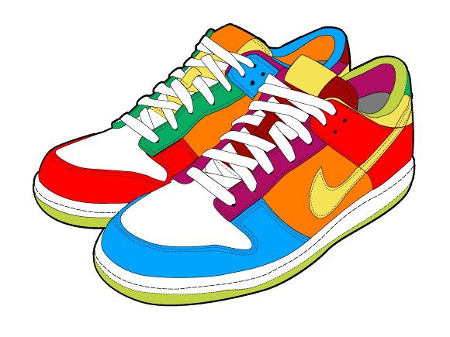
التحدي 1: اتبع القائد
ستختار كل المجموعات عدد خطوات الهدف للوصول إليه في اليوم الأول. بعد اليوم الأول، سيكون هدف جميع أعضاء المجموعة هو اتخاذ 100 خطوة أكثر من اليوم السابق.
سيزداد كل أعضاء المجموعة بمقدار 100 خطوة في اليوم لمدة 10 أيام! سيضيف هذا إجمالي 1000 خطوة إضافية بنهاية التحدي!
Notes:
قل:
إليك بعض أفكار التحدي الأخرى.

Slide 15
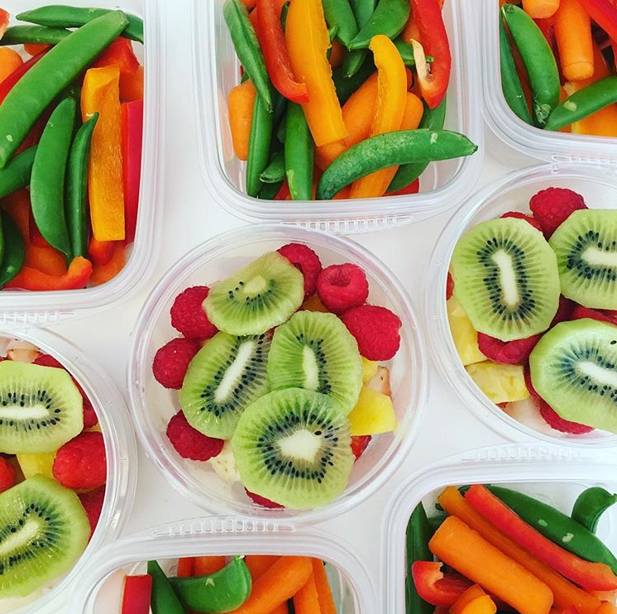
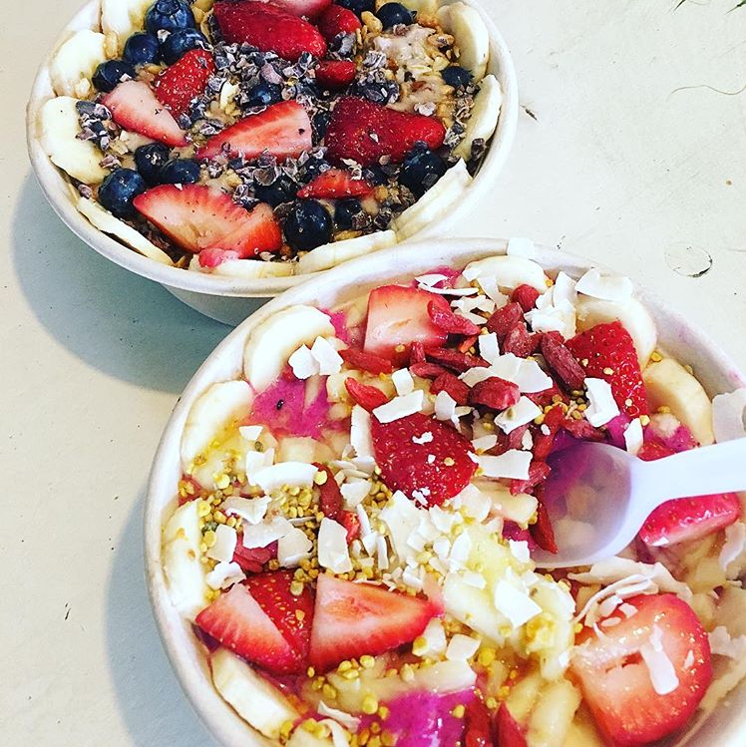
التحدي 2: وجبات خفيفة متواصلة
تحدي مجموعتك لنشر صورة لوجبتهم الخفيفة الصحية المفضلة مع الوصفة - شجع زملاءك في الفريق على تجربة الأشياء المفضلة لبعضهم!
Notes:
قل:
- من منا لا يحب صورة الطعام الجيد؟!

Slide 16
الحصول على الملاحظات
تُعدُّ الملاحظات الواردة من زملائك في الفريق مهمة لأنها تمنحك فرصة لتسجيل الوصول والاستماع منهم
نماذج من أسئلة الملاحظات:
كيف حالك في رحلتك حتى الآن؟
ما الأدوات التي تجدها مفيدة؟
هل هناك أي نصائح تعتقد أنه من المهم أن تعرفها مجموعتنا؟ اكتب أفكارك هنا!
هل هناك شيء تعتقد أنه يجب علينا القيام به بشكل مختلف؟ التعليق هنا.
Notes:
قل:
من المهم أن يقوم ممثلي الصحة بتسجيل الوصول من خلال شبكة التواصل الاجتماعي الخاصة بهم ومعرفة ما يفعلونه.
إنها فرصة رائعة للحصول على توصيات من أصدقائك وأعضاء الجمهور حول الطرق التي يمكنك من خلالها أن تصبح أفضل في دورك كممثل للصحة.
*انظر أيضًا وثيقة وضع الخطط

Slide 17
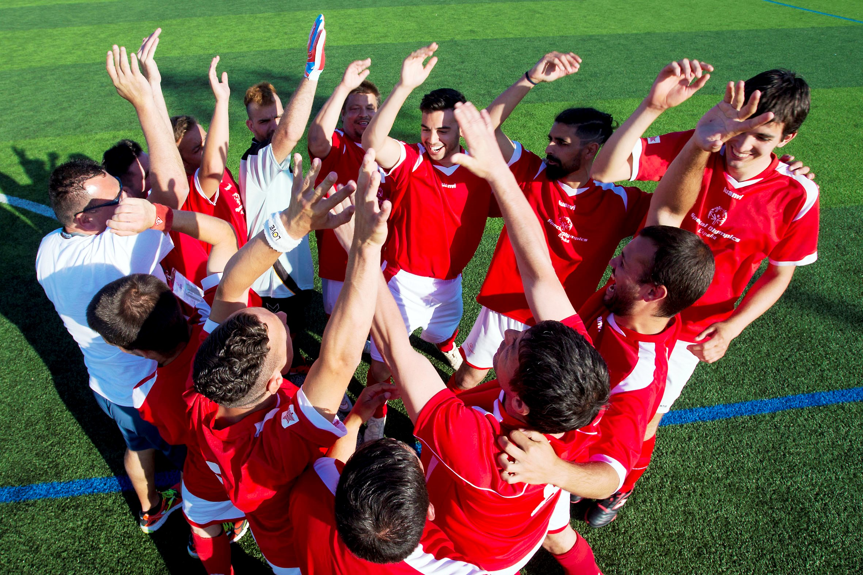
تقاسم النجاحات
ما المقصود بالنجاحات؟ ستختلف النجاحات من شخص لآخر، ولكن مهما كانت كبيرة أو صغيرة، يجب الاحتفال بها جميعًا!
تهنئة أعضاء المجموعة الذين ينشرون نجاحهم
Notes:
قل:
تعد مشاركة النجاحات أمرًا مهمًا لمساعدة الأشخاص على البقاء متحمسين، خاصة في عالم الصحة واللياقة البدنية.
لا ينبغي أن يقوم ممثل الصحة بمشاركة تقدمهم على وسائل التواصل الاجتماعي فحسب، بل يجب أيضًا التواصل مع أعضاء مجموعتهم لمعرفة ما يفعلونه، إما عن طريق نشر سؤال أو طرحه بشكل خاص.

Slide 18
إنشاء خطة تناسبك
كم مرة في الأسبوع ستتحدث مع زملائك داخل الفريق؟
هل هناك أيام محددة تريد أن تختارها أيام نشر؟ بهذه الطريقة، يعرفون ما يمكن توقعه! على سبيل المثال، إذا كنت تلتزم بيومين في الأسبوع، فيمكنك اختيار النشر كل يوم اثنين وأربعاء.
الالتزام: سوف أنشر______ مرات في الأسبوع. يمكنك دائمًا إضافة المزيد أو إزالة البعض منه. ابحث عن شيء يناسب جدولك الزمني!
Notes:
قل:
بالنسبة للبعض منكم، سيكون إنشاء خطة مادية طريقة جيدة لمواكبة مجموعات وسائل التواصل الاجتماعي الخاصة بك. ومع ذلك، لا يُقصد بهذا أن يكون مقاسًا واحدًا يناسب الجميع. إذا كان شخص ما لا يريد وضع حد، فلا داعي لذلك.

Slide 19
النشاط: إنشاء خطة وسائل التواصل الاجتماعي الخاصة بك
هنا مثال:
سوف أنشر مرة واحدة في الأسبوع.
نصيحتان للياقة البدنية ونصيحتان للتغذية شهريًا
1 سؤال ملاحظات في الشهر
شارك النجاحات من أعضاء المجموعة شهريًا بدءًا من الشهر 3
تحديات لمدة أسبوع في الشهر الخامس والشهر السابع
Notes:
الوقت الإجمالي - 10 دقائق
يناقش المرشد الصحي / الموجه ويملأ مستند التخطيط لوسائل التواصل الاجتماعي - 5 دقائق
إعداد التقارير الجماعية - 3 دقائق (دقيقة واحدة لكل طاولة)
قل:
سنستغرق الآن بضع دقائق لإنشاء خطتك التي ستوجه نشاطك على وسائل التواصل الاجتماعي هذا العام.
هذا مثال لإحدى الخطط. (اقرأ النقاط)
ملاحظات الميسّر:
يجب أن يملأ ممثل الصحة وموجهه ورقة عمل "تخطيط وسائل التواصل الاجتماعي" معًا.
إذا كان هناك رياضي لا يريد استخدام وسائل التواصل الاجتماعي، فلا بأس بذلك!

Slide 20
الاعتراف
تم تطوير النسخة الأصلية من هذه الوثيقة بتمويل من عدة مصادر ، بما في ذلك في الولايات المتحدة من خلال المنحة رقم NU27DD000021 لمراكز السيطرة على الأمراض والوقاية منها (CDC) التابعة لوزارة الصحة والخدمات الإنسانية الأمريكية (HHS) ، بما في ذلك 18.1 مليون دولار (64٪) من التمويل الفيدرالي الأمريكي. 10.2 مليون دولار (36٪) مدعومة من مصادر غير فيدرالية.
محتويات هذه الوثيقة هي مسؤولية المؤلفين وحدهم ولا تمثل بالضرورة وجهات النظر الرسمية للمراكز الأمريكية لمكافحة الأمراض والوقاية منها أو وزارة الصحة والخدمات الإنسانية الأمريكية.
Notes:
قل:
بالنسبة للبعض منكم، سيكون إنشاء خطة مادية طريقة جيدة لمواكبة مجموعات وسائل التواصل الاجتماعي الخاصة بك. ومع ذلك، لا يُقصد بهذا أن يكون مقاسًا واحدًا يناسب الجميع. إذا كان شخص ما لا يريد وضع حد، فلا داعي لذلك.

